Slide 1
Sociální bydlení a jeho implementace v ČR - pilotní testování v obcích Regionální seminář na téma Sociální bydlení – Jihlava 7. 11. 2017
Barbora Š. Stašková
Oddělení sociálního bydlení a sociálního začleňování
MPSV

Slide 2
Sociální bydlení Situace v ČR

Slide 3
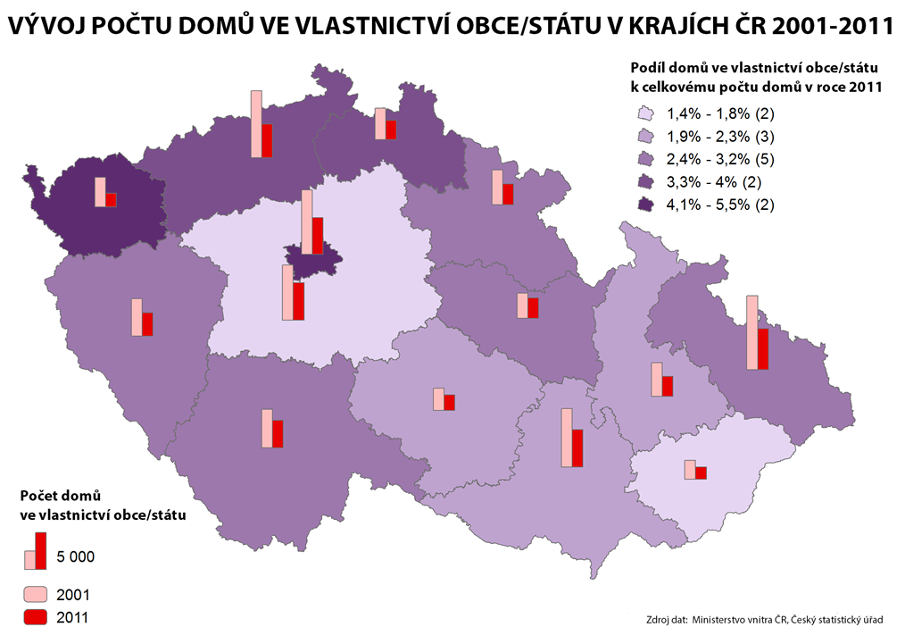

Slide 4
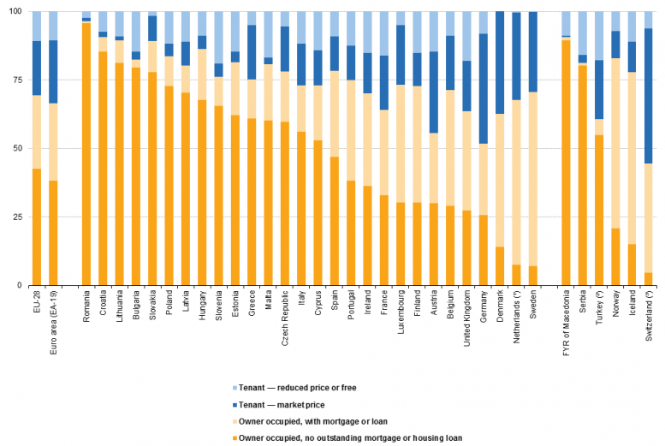
Rozdělení obyvatelstva podle právních důvodů užívání nemovitosti – Eurostat 2015
(% populace) rok 2015 Zdroj: Eurostat (ilc_lvho02)

Slide 5
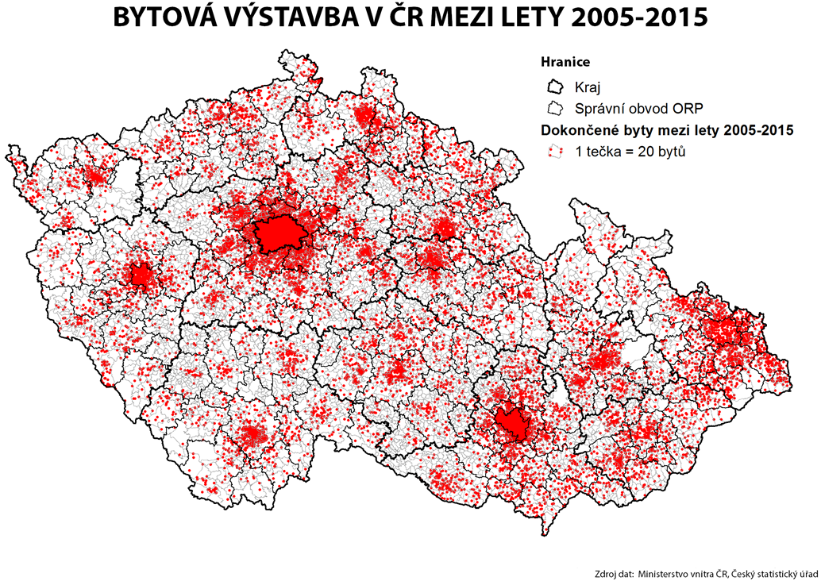

Slide 6
Sociální bydlení v ČR
LEGISLATIVA
Koncepce sociálního bydlení v ČR 2015 – 2025
Návrh zákona o sociálním bydlení a o příspěvku na bydlení
GESCE
MPSV
MMR
Ministr pro lidská práva
MPSV
Oddělení sociálního bydlení a sociálního začleňování
Projekt Podpora sociálního bydlení

Slide 7
ZSB - Formy podpory sociálního bydlení
Sociální byty podporované bydlení, sociální nájemné
Sociální byty s podporou sociální práce vždy spojeno se sociální prací, sociální nájemné
Příspěvek na bydlení (nejen pro klienty sociálního bydlení)
+ sociální práce a intenzivní prevence ztráty bydlení prostřednictvím navýšení počtu sociálních pracovníků

Slide 8
Zákon o SB
Cíl: řešit situaci osob v bytové nouzi (osoba bez bydlení, vynakládá na bydlení více než 40 % započitatelných příjmů , a zároveň příjem společně posuzovaných osob, po úhradě nákladů na bydlení, nepřesahují 1,6 násobku životního minima)
Obce - ze zákona právní nárok na dotace na byty (stavbu, opravu, pronájem a provoz sociálních a dostupných bytů) a dotace na oblast sociální práce.
Návrh zákona počítal s tím, že některé obce nebudou mít dostatečné možnosti byty zajistit - záchytný systém, který přebere odpovědnost za danou obec. (ÚP + SFRB)

Slide 9
Stav zákona o sociálním bydlení
Návrh zákona o sociálním bydlení a o příspěvku na bydlení byl 8. března 2017 schválen vládou usnesením č. 163
Bylo přiděleno číslo sněmovního tisku (ST 1065) a byl odeslán do Poslanecké sněmovny
Garančním výborem = Výbor pro sociální politiku, zpravodajem - poslankyně MUDr. Jitka Chalánková
1. čtení začalo 11. dubna 2017, nicméně návrh nedošel k hlasování – třikrát přerušeno, konec volebního obd.

Slide 10
Projekt MPSV Podpora sociálního bydlení

Slide 11
Základní informace
Název projektu: | Sociální bydlení – metodická a informační podpora v oblasti sociálních agend
Zkrácený název: | Podpora sociálního bydlení
IČ projektu: | CZ.03.2.63/0.0/0.0/15_017/0003539
Operační program: | OP Zaměstnanost
Prioritní osa: | 2 – Sociální začleňování a boj s chudobou
Investiční priorita: | 2.2
Specifický cíl: | 1 – Zvýšit kvalitu a udržitelnost systému sociálních služeb, služeb pro rodiny a děti a dalších navazujících služeb podporujících sociální začleňování
Číslo výzvy: | 017
Celkový rozpočet: | 105 478 256,- Kč*
* Včetně nepřímých nákladů

Slide 12
Cíle projektu
zavést a rozvíjet systém sociálního bydlení v ČR
Pilotní testování systému SB v praxi
Koncepce sociálního bydlení České republiky 2015–2025
obce jako klíčový aktér
Zjištění a přenos dobré praxe do ČR
zkušenosti z praxe v ČR a zahraničí
Posílení kompetencí
v poskytování sociálního bydlení a doprovodných služeb především v oblasti sociální práce
Spolupráce klíčových aktérů
ministerstva, obce, sociálně-zdravotní a bytové odbory městských/obecních úřadů, NNO, úřady práce, asociace a svazy, akademická sféra, ASZ atp.
Šíření informací o přínosech SB
12

Slide 13
Teorie změny
13

Slide 14
Diagram vazeb projektu

Slide 15
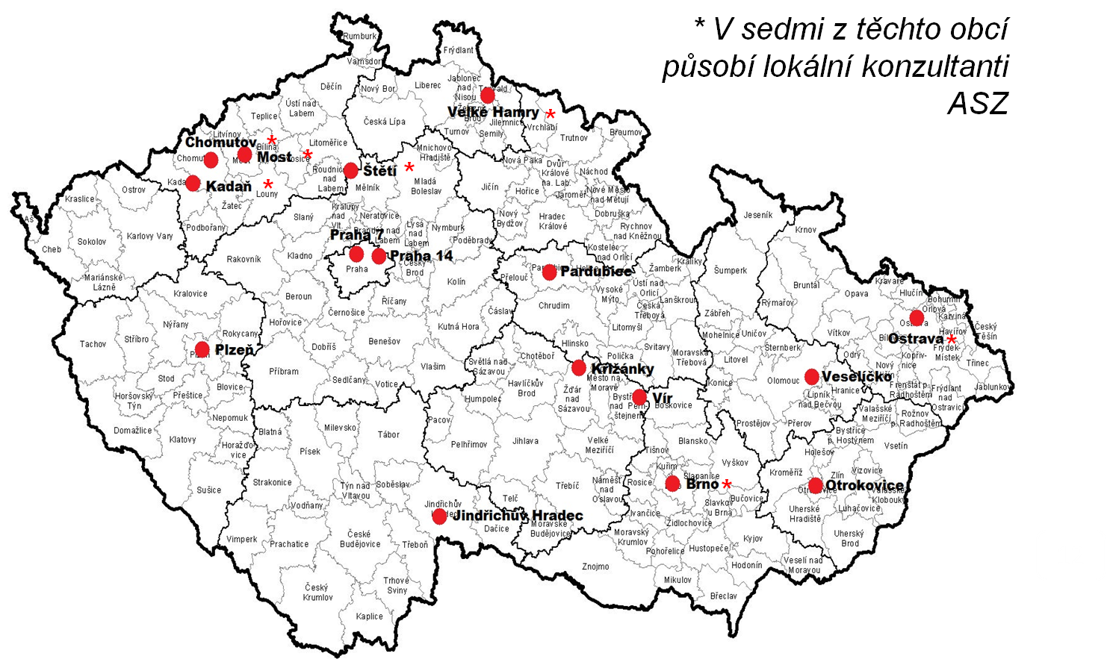
Spolupráce s obcemi
* V sedmi z těchto obcí působí lokální konzultanti ASZ
*
*
*
*
*
*
*
15

Slide 16
Provázanost projektu MPSV a projektů obcí

Slide 17
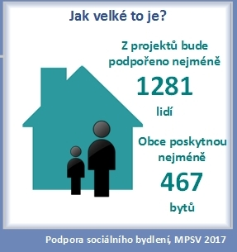
Projekty obcí

Slide 18
Kontaktní centrum
informační podpora a aktivní účast při pilotáži systému SB v obcích
zprostředkování poznatků a zkušeností o SB v ČR a zahraničí
koordinace a zprostředkování dobré praxe mezi obcemi a jinými subjekty (NNO, ÚP, ASZ…)
shromažďování poznatků pro přípravu metodik
pomoc s implementací metodických postupů do praxe
zprostředkování názorů, informací a zkušeností expertů i klíčových aktérů i mimo projekt

Slide 19
Kontaktní centrum
legislativa
ODBORNÁ VEŘEJNOST
KC
OBCE
pilotáž – dobrá praxe ČR, zahraničí
19

Slide 20
Kontaktní centrum
Pracovníci KC:
8 pracovníků
různá odborná specializace
sídlo v Praze
Individuální konzultace (po předchozí domluvě):
socialni.bydleni@mpsv.cz
+420 778 455 761
V rámci konzultačních hodin:
pondělí od 12 do 16 hodin
středa, pátek od 9 do 13 hodin
www.mpsv.cz/cs/26048
www.socialnibydleni.mpsv.cz

Slide 21
Expertní skupina
Cíle:
zprostředkování názorů, zkušeností
odborný vhled klíčových aktérů
konzultační místo pro projekt a MPSV
Členové:
více než 58 členů → 3 pracovní skupiny
setkání 2-3x ročně
návrhy inovativních přístupů pro šíření
návrhy témat metodické podpory (DELPHI)
identifikace rizik
odborné konzultace pro projekt a MPSV
sociální práce v sociálním bydlení
poskytovatelé bytového fondu
prevence ztráty bydlení a sociální začleňování

Slide 22
Mezinárodní spolupráce
Realizované cesty:
Nizozemsko (Jutphaas Wonen) 15. – 19. května 2017
Finsko (Y-Foundation) 5. - 9. června 2017
Skotsko (Motherwell and Wishaw Citizens Advice Bureau) 18. – 22. září 2017
Belgie (The European Federation for Public, Cooperative and Social Housing) 2. – 6. října 2017
Plánovaná cesta:
Rakousko (Verein Wohnen) březen 2018

Slide 23
Analýzy
změnová analýza sociálního bydlení
ekonomické a sociální dopady realizace/nerealizace…
...na klienta, obec, stát
identifikace rezidenční segregace v obcích
současný stav a prognóza koncentrace/segregace
kde neumísťovat sociální bydlení
pilotáž metodiky pro obce (aplikace bottom-up)
sousedství a hodnocení soužití u SB
vliv nevyhovujícího bydlení na rozvoj dětí a mládeže
zrealizováno: podmínky bydlení mají zásadní vliv
přehled mezinárodní praxe
antidiskriminace, etnická data, desegregace
23

Slide 24
Aktuální stav a další aktivity v projektu
obce zahájily své projekty (analýzy, příprava lokálních koncepcí, pravidel přidělování bytů…)
série workshopů po ČR
sociální realitní agentury
bytová družstva a jejich role v sociálním bydlení
dopady nevyhovujícího bydlení na děti
working group for Housing systems in transition - 13. 11. 2017 v Praze
energetická chudoba – 30. 11. v Pardubicích
zahraniční cesty obcí a šíření dobré praxe
newsletter, webová stránka, PR, letáky
otevřelo se Kontaktní centrum
VZ evaluace, výzkumy a analýzy
hodnocení bytové nouze - DELPHI
příprava metodik, dalších podkladů a materiálů

Slide 25
Projekt MPSV Podpora sociálního bydlení

Slide 26
Děkuji za pozornost. Barbora Špicarová Stašková garant Kontaktního centra SB (MPSV) barbora.staskova@mpsv.cz +420 777 435 441 http://www.mpsv.cz/cs/20559 Newsletter: socialni.bydleni@mpsv.cz
Ministerstvo práce a sociálních věcí
Oddělení sociálního bydlení a sociálního začleňování

